Slide 1

Intervenciones innovadoras y avances en tratamientos en suicidio
Ps. Mg. Rodrigo Mardones Ibacache
Notes:
---
Origen de imagen: biblioteca de contenido de Microsoft 365

Slide 2

Introducción: La Paradoja Latinoamericana
Incremento en Mortalidad por Suicidio
  Las tasas de suicidio en América Latina aumentaron un 17% entre 2000 y 2021, revelando una crisis creciente en salud mental.
Determinantes Sociales Clave
  Inequidad estructural, pobreza y fragmentación en salud dificultan el acceso a atención especializada y prevención efectiva.
Necesidad de Enfoques Multidimensionales
  Intervenciones combinando neurobiología, psicoterapia y antropología son esenciales para abordar el suicidio en contexto sociocultural.
Capacitación y Soluciones Culturales
  Especialistas requieren herramientas avanzadas adaptadas a la diversidad cultural y desigualdades sociales de América Latina.
Notes:
---
Esta diapositiva hace referencia a información del siguiente archivo: https://office.com?path=e6cf9822-2109-45ba-a8bb-f3be9fdee593
La paradoja latinoamericana en suicidiología se refiere al incremento sostenido en la mortalidad por suicidio en la región, a pesar de los avances en salud mental. Entre 2000 y 2021, las Américas experimentaron un aumento del 17% en las tasas de suicidio, lo que refleja una crisis silenciosa que afecta tanto a poblaciones urbanas como rurales. Este fenómeno está vinculado a determinantes sociales agudos, como la inequidad estructural, la pobreza persistente y la fragmentación de los sistemas de salud. Estos factores generan barreras para el acceso a atención especializada y dificultan la implementación de estrategias preventivas efectivas. Además, la falta de integración entre políticas públicas y prácticas clínicas contribuye a que los profesionales enfrenten escenarios complejos sin protocolos adaptados a la realidad sociocultural. Comprender esta paradoja es esencial para diseñar intervenciones que combinen enfoques neurobiológicos, psicoterapéuticos y antropológicos, permitiendo abordar el suicidio como un problema multidimensional. Este contexto inicial establece la urgencia de capacitar a especialistas en herramientas avanzadas que respondan a las necesidades específicas de América Latina, donde la diversidad cultural y las desigualdades sociales exigen soluciones innovadoras y culturalmente sensibles.
Origen de imagen: biblioteca de contenido de Microsoft 365

Slide 3

Datos Clave para la Toma de Decisiones Clínicas (2024-2025)
Brecha de Género en Mortalidad
  La mortalidad femenina por suicidio creció un 23.1%, superando el aumento del 14.4% en hombres, indicando mayor riesgo en intentos femeninos.
Riesgo en Mayores de 50 Años
  Los mayores de 50 años presentan la tasa más alta de suicidios consumados, exigiendo estrategias clínicas adaptadas para esta población.
Riesgo en Poblaciones Indígenas
  Las poblaciones indígenas tienen un riesgo 2.7 a 3 veces mayor de suicidio, influenciado por factores culturales y territoriales.
Intervenciones Clínicas Diferenciadas
  Se requieren enfoques que integren farmacología avanzada, psicoterapia basada en evidencia y métodos interculturales para reducir la mortalidad.
Notes:
---
Esta diapositiva hace referencia a información del siguiente archivo: https://office.com?path=e6cf9822-2109-45ba-a8bb-f3be9fdee593
Los datos epidemiológicos recientes revelan tendencias críticas que deben guiar la práctica clínica. La brecha de género se ha ampliado: la mortalidad femenina por suicidio creció un 23.1%, superando el incremento del 14.4% en hombres. Esto implica que los intentos femeninos, tradicionalmente considerados menos letales, ahora presentan mayor riesgo, lo que exige protocolos específicos para su abordaje. Otro factor relevante es el aumento de suicidios en mayores de 50 años, convirtiéndolos en el grupo con mayor tasa de consumación, lo que demanda estrategias adaptadas a la población gerontológica. Asimismo, las poblaciones indígenas presentan un riesgo entre 2.7 y 3 veces superior al de la población no indígena, reflejando la influencia de factores culturales, territoriales y espirituales en la conducta suicida. Estos hallazgos subrayan la necesidad de intervenciones diferenciadas, que integren farmacología avanzada, psicoterapia basada en evidencia y enfoques interculturales. La toma de decisiones clínicas debe considerar estas variables para garantizar una atención efectiva y reducir la mortalidad en grupos vulnerables.
Origen de imagen: biblioteca de contenido de Microsoft 365

Slide 4

Epidemiología y factores de riesgo
Factores de riesgo individuales
  Incluyen intentos previos, trastornos mentales, abuso de sustancias, impulsividad y dolor crónico.
Factores relacionales
  Conflictos familiares, pérdida de relaciones, violencia doméstica, bullying y aislamiento social aumentan el riesgo.
Factores comunitarios y sociales
  Falta de acceso a salud mental, pobreza, discriminación, estigma y medios letales incrementan el riesgo socialmente.
Factores protectores
  Habilidades de afrontamiento, redes de apoyo, identidad cultural positiva y acceso a servicios de salud mental protegen contra el riesgo.
Notes:
---
Esta diapositiva hace referencia a información del siguiente archivo: https://office.com?path=d04d3918-f9eb-41cf-912b-b70b8cdaf018
Los factores de riesgo del suicidio son multifactoriales. Entre los individuales se incluyen intentos previos, trastornos mentales, abuso de sustancias, impulsividad y dolor crónico. A nivel relacional, destacan conflictos familiares, pérdida de relaciones, violencia doméstica, bullying y aislamiento social. Factores comunitarios como falta de acceso a salud mental, pobreza y discriminación también incrementan el riesgo, al igual que factores sociales como el estigma y la disponibilidad de medios letales. Por otro lado, existen factores protectores como habilidades de afrontamiento, redes de apoyo, identidad cultural positiva y acceso a servicios de salud mental. Esta diapositiva debe presentar estos elementos en formato visual, como una infografía, para facilitar la comprensión y promover la identificación temprana de riesgos.
Origen de imagen: biblioteca de contenido de Microsoft 365

Slide 5

Módulo 1: Neurobiología y Modelos Teóricos Contemporáneos
Teoría Interpersonal del Suicidio
  La conducta suicida surge de la interacción entre capacidad adquirida, pertenencia frustrada y percepción de carga hacia otros.
Modelo de Crisis Narrativa y SCS
  El riesgo puede presentarse sin ideación explícita, manifestándose en atrapamiento psicológico y desregulación afectiva.
Herramienta de Entrevista Narrativa
  La entrevista narrativa detecta patrones ocultos, ofreciendo una aproximación profunda y humanizada para la evaluación clínica.
Integración Neurobiología y Psicoterapia
  Comprender estos modelos permite diseñar intervenciones personalizadas que integran neurobiología y psicoterapia efectiva.
Notes:
Este módulo explora la transición desde la identificación de factores de riesgo hacia la comprensión de procesos suicidas dinámicos. La Teoría Interpersonal del Suicidio (IPTS) plantea que la conducta suicida surge de la interacción entre la capacidad adquirida para el suicidio, la pertenencia frustrada y la percepción de carga hacia los demás. El protocolo IPTS incluye preguntas clave para evaluar estas dimensiones, permitiendo identificar riesgos ocultos. Por otro lado, el Modelo de Crisis Narrativa y el Síndrome de Crisis Suicida (SCS) destacan que el riesgo inminente puede presentarse sin ideación explícita, manifestándose a través de atrapamiento psicológico, desregulación afectiva, pérdida de control cognitivo y hiperactivación fisiológica. La entrevista narrativa se convierte en una herramienta esencial para detectar estos patrones, ofreciendo una aproximación más profunda y humanizada. Comprender estos modelos permite al clínico anticipar conductas suicidas y diseñar intervenciones personalizadas que integren neurobiología y psicoterapia.
es un marco que explica cómo las personas llegan al suicidio, integrando vulnerabilidades a largo plazo con eventos estresantes, formando una "Narrativa Suicida" (creencias negativas sobre sí mismos y el mundo), lo que puede desencadenar el Síndrome de Crisis Suicida (SCS): un estado agudo de desesperanza, desregulación emocional, hiperactivación, aislamiento y pérdida de control cognitivo, siendo la SCS un diagnóstico clave y el factor más inmediato para el riesgo suicida, evaluable con herramientas como el SCI-2.

Slide 6

Módulo 2: Protocolo CAMS
Evaluación colaborativa
  El Protocolo CAMS coloca al paciente en el centro mediante evaluaciones conjuntas para entender el riesgo suicida y sus causas.
Herramienta SSF-4
  SSF-4 evalúa dolor psicológico, agitación, desesperanza y odio hacia sí mismo para guiar el tratamiento individualizado.
Alianza terapéutica
  El enfoque fomenta una alianza terapéutica sólida que reduce el aislamiento y fortalece la colaboración para disminuir riesgos.
Flexibilidad cultural
  CAMS se adapta a diversos contextos culturales, facilitando su aplicación en entornos clínicos complejos y variados.
Notes:
El Protocolo CAMS (Collaborative Assessment and Management of Suicidality) es una intervención terapéutica colaborativa que coloca al paciente en el centro del proceso. Su herramienta principal, el Suicide Status Form (SSF-4), permite evaluar dimensiones críticas como dolor psicológico, agitación, desesperanza y odio hacia sí mismo. A través de la identificación de conductores del suicidio, el clínico y el paciente trabajan juntos para aislar problemas solubles y establecer acuerdos terapéuticos. Este enfoque fomenta la alianza terapéutica y reduce la sensación de aislamiento, factores clave para disminuir el riesgo suicida. CAMS se distingue por su estructura flexible y su capacidad para adaptarse a diferentes contextos culturales, lo que lo convierte en una herramienta indispensable en entornos clínicos complejos.
Evaluación y gestión colaborativa de la conducta suicida

Slide 7
Módulo 3: Intervenciones de Estabilización y Seguridad
Plan de Seguridad SPI
El Plan Stanley-Brown organiza acciones jerarquizadas para reducir el riesgo suicida y aumentar la seguridad inmediata.
Consejería sobre medios letales
La consejería activa sobre restricción de medios letales reduce la letalidad y requiere colaboración paciente-entorno.
Fortalecimiento de control y esperanza
Las intervenciones estabilizan crisis y fortalecen la percepción de control y esperanza para la recuperación.
Notes:
---
Este módulo aborda estrategias inmediatas para reducir el riesgo suicida. El Plan de Seguridad Stanley-Brown (SPI) organiza acciones jerarquizadas que incluyen señales de alerta, estrategias internas de afrontamiento, distracción social, activación de redes de ayuda y restricción de medios letales. La consejería sobre medios letales es fundamental para disminuir la letalidad de los intentos, implicando la colaboración activa del paciente y su entorno. Estas intervenciones no solo estabilizan la crisis, sino que también fortalecen la percepción de control y esperanza, elementos esenciales para la recuperación.
Origen de imagen: biblioteca de contenido de Microsoft 365

Slide 8

Módulo 4: Psicoterapia de Tercera Generación
Terapia Dialéctica Conductual
  DBT utiliza el protocolo TIPP, con técnicas como el reflejo de inmersión y respiración pausada para calmar la hiperactivación fisiológica.
Terapia Cognitivo-Conductual para Prevención
  CBT-SP aplica análisis en cadena para identificar desencadenantes y patrones que llevan a conductas autolesivas, facilitando la prevención de recaídas.
Regulación Emocional y Resiliencia
  Estas terapias promueven la regulación emocional y fortalecen la resiliencia, fundamentales para el manejo efectivo de crisis emocionales.
Notes:
Las terapias de tercera generación, como la Terapia Dialéctica Conductual (DBT) y la Terapia Cognitivo-Conductual para la Prevención del Suicidio (CBT-SP), ofrecen herramientas efectivas para manejar crisis emocionales. El protocolo TIPP de DBT incluye técnicas como el reflejo de inmersión y la respiración pausada para reducir la hiperactivación fisiológica. Por su parte, CBT-SP utiliza el análisis en cadena para desmantelar intentos recientes y conductas autolesivas, identificando desencadenantes y patrones cognitivos. Estas intervenciones promueven la regulación emocional y la resiliencia, elementos clave para prevenir recaídas.
Origen de imagen: biblioteca de contenido de Microsoft 365

Slide 9
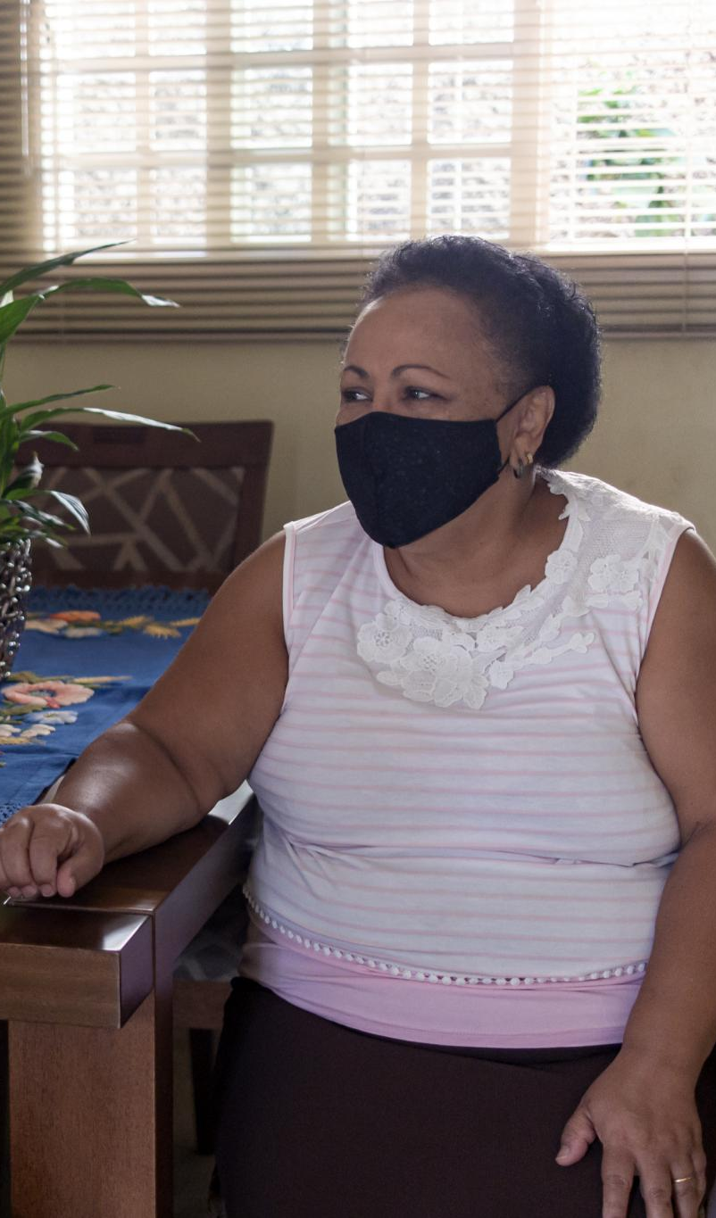
Módulo 5: Enfoque Intercultural y Poblaciones Indígenas
Adaptación de Protocolos
  Se deben adaptar los protocolos occidentales para evitar daños y respetar las creencias culturales indígenas.
Validación de Cosmovisión
  Validar las creencias del paciente, como enfermedad espiritual, fomenta confianza y respeto en la atención médica.
Entrevista de Formulación Cultural
  Uso del DSM-5 adaptado para explorar creencias y prácticas culturales en el contexto local.
Guardianes Comunitarios
  Capacitación de líderes y parteras locales para fortalecer la prevención desde la comunidad indígena.
Notes:
La atención a poblaciones indígenas requiere adaptar protocolos occidentales para evitar iatrogenia cultural. Validar la cosmovisión del paciente, que puede incluir conceptos como enfermedad del espíritu o desequilibrio territorial, es esencial para generar confianza. La Entrevista de Formulación Cultural del DSM-5, adaptada al contexto local, facilita la exploración de creencias y prácticas. Además, la estrategia de guardianes comunitarios, que capacita líderes y parteras locales, fortalece la prevención desde la comunidad. Este enfoque intercultural garantiza intervenciones respetuosas y efectivas.
Origen de imagen: biblioteca de contenido de Microsoft 365

Slide 10

Modelos Teóricos Contemporáneos del Riesgo Suicida
El suicidio continúa siendo una de las principales causas de muerte prevenible en América Latina, afectando a miles de familias y comunidades cada año. Esta presentación aborda dos marcos teóricos fundamentales para la comprensión y evaluación del riesgo suicida: la Teoría Interpersonal del Suicidio (IPTS) y la Teoría de los Tres Pasos (3ST).
Integraremos estos modelos desde una perspectiva clínica sistémica y narrativa, proporcionando herramientas conceptuales rigurosas para la práctica profesional contemporánea en salud mental.

Slide 11

Relevancia Clínica del Estudio del Suicidio
El fenómeno suicida no emerge en el vacío. Se manifiesta en la compleja intersección entre el sufrimiento psíquico individual, las dinámicas del contexto relacional inmediato y los factores de vulnerabilidad biográficos y temperamentales de cada persona.
La comprensión profunda de los modelos teóricos contemporáneos permite a los profesionales de la salud mental realizar evaluaciones más precisas del riesgo, identificar señales de alerta temprana y diseñar intervenciones terapéuticas específicas y fundamentadas en evidencia.
Estos marcos conceptuales trascienden la simple identificación de síntomas, ofreciendo una cartografía del proceso suicida que guía la intervención clínica.

Slide 12
Fundamentos de la Teoría Interpersonal del Suicidio
La Teoría Interpersonal del Suicidio, desarrollada por Thomas Joiner en 2005, constituye uno de los modelos más influyentes en suicidología contemporánea. Propone que el suicidio letal ocurre cuando convergen simultáneamente tres condiciones psicológicas específicas.
Percepción de Carga
Desconexión Social
Capacidad Adquirida
La creencia de que la propia existencia representa una carga para los seres queridos y la sociedad
La experiencia de soledad profunda y ausencia de pertenencia a vínculos significativos
La habituación al dolor físico y la superación del instinto de preservación
Estas tres dimensiones no son rasgos estables, sino estados que se configuran a través de dinámicas relacionales específicas y experiencias vitales acumulativas. Su comprensión permite intervenir en múltiples niveles del sistema relacional del paciente.

Slide 13

Percepción de Carga
La Narrativa del Auto-Desprecio
La percepción de ser una carga emerge cuando la persona construye una narrativa en la que su existencia representa un perjuicio para quienes ama. Esta creencia no requiere validación externa: es una construcción subjetiva arraigada en esquemas cognitivos disfuncionales.
Aparecen pensamientos recurrentes como "estarían mejor sin mí" o "solo causo problemas". Estas narrativas de auto-desprecio deterioran progresivamente la identidad y la autoestima, generando una espiral de culpa y vergüenza que intensifica el riesgo suicida.
Desde la perspectiva sistémica, esta percepción se relaciona con lealtades invisibles, mandatos familiares y posiciones relacionales que requieren exploración terapéutica cuidadosa.

Slide 14
Desconexión Social
La desconexión social trasciende la mera soledad física. Una persona puede estar rodeada de familiares y amigos, pero experimentar una profunda sensación de aislamiento emocional y ausencia de pertenencia genuina.
"No es estar solo, sino sentir que ningún vínculo existente ofrece verdadero sostén emocional, comprensión o posibilidad de ser visto en la propia vulnerabilidad."
Esta experiencia fenomenológica incluye la percepción de incomprensión por parte de otros, la imposibilidad de comunicar el sufrimiento interno y la creencia de que nadie puede realmente entender lo que se atraviesa. La desconexión se manifiesta en la ruptura del diálogo interno con figuras significativas y en la retracción progresiva de espacios de intimidad relacional.
Clínicamente, requiere evaluar no solo la cantidad de vínculos, sino su cualidad: reciprocidad, validación emocional, seguridad y autenticidad percibidas.

Slide 15
Capacidad Adquirida para el Suicidio
01
02
03
Habituación al Dolor Físico
Desensibilización al Miedo
Experiencias Traumáticas Acumulativas
Exposición repetida a experiencias dolorosas que disminuyen la sensibilidad al sufrimiento corporal
Reducción progresiva del temor innato a la muerte y al daño autoinfligido
Maltrato, abuso, violencia o autolesiones previas que erosionan las barreras psicológicas
La capacidad adquirida se desarrolla gradualmente a través de exposiciones que normalizan la violencia contra el propio cuerpo. Incluye historias de autolesión no suicida, intentos previos, exposición a suicidios en el entorno cercano, profesiones de alto riesgo (militares, personal sanitario) y experiencias de violencia interpersonal crónica.
Este componente explica por qué no todas las personas con ideación suicida transitan al acto: la ideación es necesaria pero insuficiente sin esta capacidad específica.

Slide 16




Fundamentos de la Teoría de los Tres Pasos
La Teoría de los Tres Pasos (Three-Step Theory, 3ST), desarrollada por Klonsky y May, ofrece un modelo parsimonioso y secuencial que explica la progresión desde el bienestar psicológico hasta la conducta suicida letal.
A diferencia de modelos que asumen factores simultáneos, la 3ST propone una progresión en fases distintivas que pueden identificarse clínicamente, permitiendo intervenciones específicas en cada etapa del proceso.
Paso 1
Dolor + Desesperanza
Paso 2
Conectividad Debilitada
Paso 3
Capacidad para el Acto
Este modelo integra elementos de teorías previas, pero ofrece mayor especificidad en la secuencia temporal y en los mecanismos de transición entre etapas, facilitando la conceptualización de casos y la planificación terapéutica.

Slide 17


Primer Paso: Dolor Psíquico y Desesperanza
La Combinación Letal
El primer paso hacia la ideación suicida ocurre cuando el dolor psicológico se vuelve intolerable y se combina con la desesperanza, la creencia firme de que este sufrimiento es permanente e inmodificable.
El dolor psíquico puede originarse en múltiples fuentes: pérdidas significativas, fracasos percibidos, humillación, rechazo, trauma o sufrimiento físico crónico. Lo determinante no es la magnitud objetiva del estresor, sino la saturación subjetiva de la capacidad de procesamiento emocional.
La desesperanza añade la dimensión temporal: "siempre ha sido así, siempre será así". Esta combinación genera ideación suicida como única salida percibida al sufrimiento.
Evaluación Clínica: Es fundamental valorar tanto la intensidad del dolor como el grado de desesperanza mediante instrumentos validados y exploración narrativa de las expectativas futuras del paciente.

Slide 18




Segundo Paso: Conectividad Relacional
El segundo paso determina si la ideación suicida se intensifica o se atenúa. La conectividad funciona como variable moduladora crucial del riesgo.
Vínculos Familiares
Calidad de las relaciones con familia de origen y familia actual, percepción de apoyo y validación emocional
Roles Sociales
Pertenencia a comunidades, grupos de identidad, roles laborales o vocacionales significativos
Propósito Vital
Proyectos, responsabilidades percibidas hacia otros, sentido de contribución y trascendencia
Mientras más frágil, superficial o dañada sea la red de conectividad, mayor será la intensidad y persistencia de la ideación suicida. La conectividad no se mide en cantidad de contactos, sino en profundidad percibida de vínculos significativos que anclan a la persona en el mundo relacional.

Slide 19
Tercer Paso: Capacidad para el Acto Suicida
1
Capacidad Emocional
2
Capacidad Práctica
3
Planificación
Habituación al dolor y al miedo, desensibilización a la autolesión, experiencias previas que disminuyen la inhibición
Acceso real a métodos letales: armas de fuego, fármacos en dosis letales, lugares elevados, otros medios específicos
Grado de elaboración del plan: especificidad del método, momento, lugar, medidas para evitar rescate
El tercer paso explica la transición de la ideación al acto. Sin capacidad adquirida, la ideación tiende a permanecer en el plano cognitivo. La evaluación de este paso es crítica para determinar inminencia del riesgo y necesidad de intervención intensiva, incluyendo hospitalización.
La presencia simultánea de ideación intensa, conectividad debilitada y capacidad adquirida constituye el escenario de máximo riesgo que requiere respuesta clínica inmediata y coordinada.

Slide 20

Dimensiones del Dolor Psíquico
"El dolor psíquico no es simplemente tristeza o ansiedad: es una saturación emocional que desborda la capacidad integradora del yo, generando una experiencia de fragmentación y desorganización interna."
El dolor psíquico requiere evaluación multidimensional que incluya su intensidad subjetiva, duración temporal, relación con eventos precipitantes específicos y contexto relacional en el que emerge.
1
Intensidad
Escala subjetiva del sufrimiento, interferencia con funcionamiento cotidiano
2
Cronicidad
Duración del episodio actual, historia de episodios previos, períodos de remisión
3
Contexto
Eventos vitales asociados, pérdidas, conflictos, traumas recientes o reactivados
4
Recursos
Estrategias de afrontamiento previas, experiencias de superación, apoyos disponibles

Slide 21

Desesperanza como Predictor Central
La Clausura del Futuro
La desesperanza constituye uno de los predictores más sólidos y consistentes del riesgo suicida en la investigación empírica contemporánea. No se trata de simple pesimismo, sino de la convicción profunda de que el futuro personal está clausurado, que no existen posibilidades reales de cambio o mejoría.
Esta creencia cognitiva rígida se manifiesta en verbalizaciones como "nada va a cambiar", "no hay salida", "siempre será igual" o "no hay esperanza para mí". La desesperanza tiñe la percepción del tiempo futuro, eliminando la capacidad de imaginar escenarios alternativos o proyectar posibilidades vitales.
La Escala de Desesperanza de Beck continúa siendo un instrumento válido y fiable para su evaluación cuantitativa en contextos clínicos.

Slide 22
Evaluación de las Relaciones Interpersonales
La evaluación comprehensiva del sistema relacional del paciente constituye un pilar fundamental en la valoración del riesgo suicida. Requiere explorar múltiples dimensiones de la vida vincular.
Dinámicas Familiares Actuales
1
Calidad de la comunicación, patrones de conflicto, expresión emocional, roles y subsistemas
2
Lealtades y Mandatos
Lealtades invisibles transgeneracionales, mandatos familiares, secretos, duelos no resueltos
Rupturas Significativas
3
Pérdidas recientes por muerte, separación o conflicto; duelos complicados; experiencias de abandono
4
Triangulaciones
Coaliciones, alianzas patológicas, parentificación, posiciones relacionales disfuncionales
Eventos Recientes
5
Conflictos agudos, rechazos, humillaciones públicas, experiencias de desconexión súbita
El genograma familiar y la exploración narrativa de la historia relacional ofrecen herramientas esenciales para esta evaluación comprehensiva.

Slide 23

Acceso a Métodos Letales
85%
65%
30%
Suicidios con Armas
Ahorcamiento
Intoxicación
Letalidad en intentos con armas de fuego
Letalidad de este método frecuente
Letalidad variable según sustancia
La disponibilidad inmediata de métodos letales constituye un factor determinante de la inminencia del riesgo. La evaluación debe ser específica y directa.
Evaluación Obligatoria: Presencia de armas de fuego en el domicilio, acceso a fármacos (especialmente benzodiacepinas, opioides, antidepresivos tricíclicos), proximidad a alturas (puentes, edificios), acceso a pesticidas o sustancias tóxicas, y existencia de planificación específica del método.
La restricción del acceso a medios letales es una intervención preventiva basada en evidencia que salva vidas. Debe abordarse en colaboración con la familia, incluyendo retirada temporal de armas, control de medicación y supervisión de espacios de riesgo.

Slide 24

Externalización del Problema Suicida
Perspectiva Narrativa
Desde la terapia narrativa, la externalización permite separar a la persona de la identidad suicida, creando espacio terapéutico para la agencia y la re-autoría de la propia historia vital.
En lugar de "eres una persona suicida", se construye: "el pensamiento suicida está visitándote". Esta distinción lingüística no minimiza el riesgo, sino que abre posibilidades de relación diferente con el sufrimiento.
Permite explorar: ¿Cuándo comenzó a visitarte? ¿En qué momentos se hace más intenso? ¿Has logrado alejarlo antes? ¿Qué necesita de ti? ¿Qué te impide escuchar otras voces internas?
La externalización facilita la construcción de narrativas alternativas donde la persona recupera protagonismo sobre su propia vida, identificando momentos de resistencia, valores que desea honrar y relaciones que desea preservar.
Esta perspectiva se integra con la evaluación rigurosa del riesgo y con intervenciones específicas de los modelos IPTS y 3ST, enriqueciendo el abordaje clínico con herramientas que restauran la dignidad y la esperanza sin negar la gravedad del sufrimiento presente.

Slide 25



Reducción de la Capacidad para el Acto Suicida
La reducción de la capacidad constituye un pilar fundamental en la intervención de crisis suicida. Este enfoque multidimensional busca disminuir tanto la posibilidad física como psicológica de llevar a cabo el acto suicida, creando un espacio de seguridad que permita la intervención terapéutica efectiva.
Restricción de medios letales
Apoyo intensivo continuo
Estabilización emocional
Identificación y eliminación del acceso a métodos potencialmente letales. Incluye medicamentos, armas u otros objetos peligrosos del entorno del paciente.
Establecimiento de redes de contención inmediata, supervisión cercana y disponibilidad de profesionales para momentos de crisis aguda.
Intervenciones orientadas a regular la activación emocional, reducir el dolor psicológico y restaurar mecanismos básicos de afrontamiento.
La implementación efectiva de estas estrategias requiere coordinación entre profesionales, familiares y el propio paciente, adaptándose siempre al contexto y características individuales de cada caso clínico.

Slide 26

Esperanza Radical: Reconstruyendo el Futuro
Desde la perspectiva de la psicología postbiográfica, la esperanza radical emerge como una herramienta terapéutica transformadora. No se trata simplemente de infundir optimismo superficial, sino de un proceso profundo de reconstrucción de posibilidades vitales que devuelven sentido existencial y capacidad de acción al individuo en crisis.
Este enfoque reconoce que el sufrimiento suicida a menudo se relaciona con una ruptura narrativa: la persona pierde la capacidad de imaginarse futuros viables. La intervención se centra entonces en co-construir microfuturos —pequeñas posibilidades concretas y alcanzables— que restauren gradualmente la agencia personal.
01
Validación del dolor presente
Reconocer la legitimidad del sufrimiento sin minimizar ni juzgar la experiencia subjetiva del paciente.
02
Identificación de microfuturos
Explorar pequeñas posibilidades inmediatas que puedan generar conexión con el presente y el futuro cercano.
03
Restauración de la agencia
Facilitar experiencias de control y decisión que devuelvan al individuo el sentido de capacidad para influir
en su propia vida.
04
Construcción narrativa renovada
Integrar estas nuevas posibilidades en una narrativa vital coherente que incorpore el sufrimiento pasado sin quedar atrapado en él.

Slide 27
Conclusiones: Hacia una Comprensión Integral del Suicidio
La Teoría Interpersonal del Suicidio (IPTS) y la Teoría de los Tres Pasos (3ST) representan avances significativos en nuestra comprensión del fenómeno suicida. Ambos marcos teóricos nos permiten abordar el suicidio desde una perspectiva compleja y multifactorial, superando modelos lineales simplistas que no capturan la verdadera naturaleza de este fenómeno.
Dolor psicológico insoportable
Desesperanza y falta de alternativas
La evaluación debe considerar la intensidad del sufrimiento emocional como factor desencadenante primario, explorando fuentes de dolor y su impacto en el funcionamiento.
Fundamental evaluar la percepción de futuro del paciente, su capacidad para imaginar soluciones y el grado de rigidez cognitiva presente.
Dimensión relacional
Acceso a métodos letales
Las percepciones de carga percibida, pertenencia frustrada y conexión social son elementos centrales que deben explorarse sistemáticamente.
La disponibilidad de medios y la capacidad adquirida para el acto suicida constituyen variables críticas que requieren evaluación y gestión activa.
La evaluación clínica efectiva del riesgo suicida no puede limitarse a un solo factor. Requiere una integración sofisticada de múltiples dimensiones: dolor psicológico, desesperanza, funcionamiento interpersonal y acceso a métodos, siempre considerando el contexto cultural y biográfico único de cada individuo.

Slide 28
Tratamientos y Prevención
Notes:
---
Esta diapositiva hace referencia a información del siguiente archivo: https://office.com?path=d04d3918-f9eb-41cf-912b-b70b8cdaf018
Psicoterapias basadas en evidencia, Intervenciones breves y digitales, Neuromodulación y tratamientos farmacológicos

Slide 29

Evaluación y detección temprana
Importancia de la detección temprana
  Detectar señales tempranas es vital para prevenir el suicidio y activar intervenciones oportunas.
Evaluación clínica integral
  Evaluar antecedentes psiquiátricos, apoyo social y factores estresantes es fundamental para un diagnóstico preciso.
Coordinación entre servicios
  La colaboración entre atención primaria, urgencias y especialistas mejora la derivación y atención del paciente.
Protocolos y capacitación
  Protocolos estandarizados y formación continua garantizan identificación eficaz de señales de alarma.
Notes:
---
Esta diapositiva hace referencia a información del siguiente archivo: https://office.com?path=d04d3918-f9eb-41cf-912b-b70b8cdaf018
La detección temprana es clave para prevenir el suicidio. Se recomienda el cribado sistemático mediante escalas validadas para evaluar ideación, intención y planificación. La evaluación clínica integral debe explorar antecedentes psiquiátricos, apoyo social y factores estresantes. Además, es fundamental la coordinación entre atención primaria, urgencias y servicios especializados para garantizar una derivación oportuna. Esta diapositiva debe enfatizar la importancia de protocolos estandarizados y la capacitación del personal de salud para identificar señales de alarma.
Origen de imagen: biblioteca de contenido de Microsoft 365

Slide 30

Psicoterapias basadas en evidencia
Terapia Dialéctico-Conductual
  La DBT es eficaz en trastorno límite de personalidad, reduciendo intentos de suicidio y autolesiones.
Modelo CAMS
  El modelo CAMS usa sesiones estructuradas para abordar la ideación suicida con enfoque colaborativo.
Terapia Breve Centrada en la Crisis
  La BCBT promueve regulación emocional y planes de seguridad en situaciones de crisis suicida.
Intervenciones ASSIP
  ASSIP ofrece intervenciones breves post intento de suicidio con enfoque terapéutico personalizado.
Notes:
---
Esta diapositiva hace referencia a información del siguiente archivo: https://office.com?path=d04d3918-f9eb-41cf-912b-b70b8cdaf018
Existen diversas psicoterapias con eficacia comprobada para reducir el riesgo suicida. La Terapia Dialéctico-Conductual (DBT) es efectiva en trastorno límite de personalidad, disminuyendo intentos y autolesiones. El modelo CAMS se centra en sesiones estructuradas para ideación suicida, mientras que la Terapia Breve Centrada en la Crisis (BCBT) promueve la regulación emocional y planes de seguridad. ASSIP ofrece intervenciones breves tras intentos de suicidio, y las terapias psicodinámicas también muestran beneficios. Esta diapositiva debe presentar estas opciones en formato comparativo, destacando su aplicabilidad y evidencia científica.
Origen de imagen: biblioteca de contenido de Microsoft 365

Slide 31
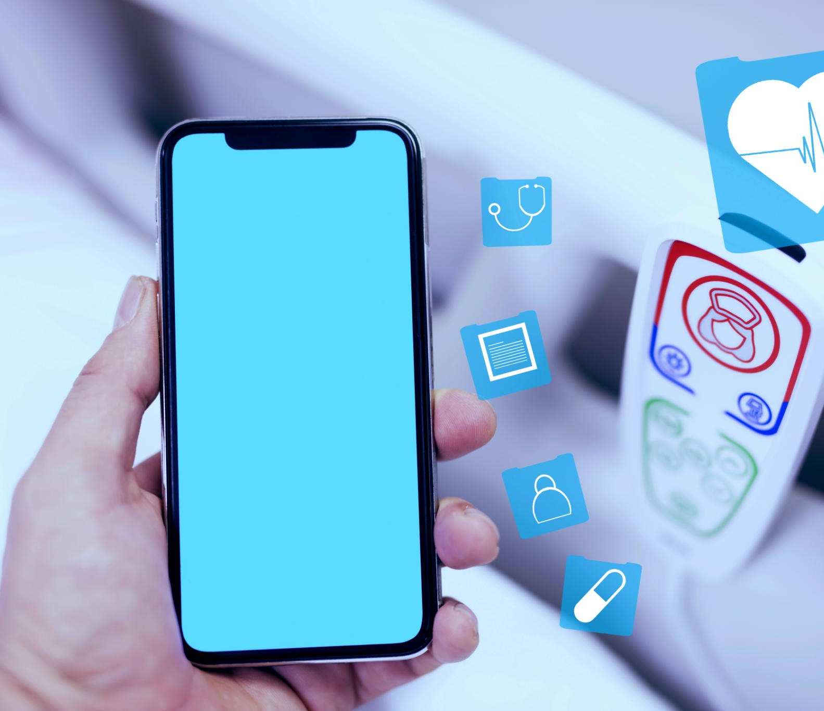
Intervenciones breves y digitales
Intervenciones breves efectivas
  El seguimiento telefónico y mensajes de texto reducen la repetición de intentos y disminuyen la mortalidad.
Apoyo entre pares
  El apoyo social fomenta la conexión y disminuye el aislamiento en pacientes y usuarios.
Herramientas digitales en salud
  Telemedicina y aplicaciones digitales ofrecen acceso rápido a recursos y seguimiento remoto.
Notes:
---
Esta diapositiva hace referencia a información del siguiente archivo: https://office.com?path=d04d3918-f9eb-41cf-912b-b70b8cdaf018
Las intervenciones breves, como el seguimiento telefónico y mensajes de texto, reducen la repetición de intentos y la mortalidad. El apoyo entre pares fomenta la conexión social y disminuye la sensación de aislamiento. Las herramientas digitales, incluyendo telemedicina y aplicaciones como MeMind, ofrecen acceso rápido a recursos y seguimiento, especialmente en áreas con limitaciones de servicios presenciales. Esta diapositiva debe incluir ejemplos prácticos y resaltar la importancia de la tecnología como complemento a la atención tradicional.
Origen de imagen: biblioteca de contenido de Microsoft 365

Slide 32

Neuromodulación y tratamientos farmacológicos
Estimulación Magnética y Theta Burst
  rTMS e iTBS son técnicas avanzadas de neuromodulación que reducen la ideación suicida de forma efectiva.
Estimulación Transcraneal por Corriente Directa
  tDCS tiene evidencia limitada pero puede ser útil combinada con sertralina para mejorar resultados.
Fármacos de Acción Rápida
  Ketamina y esketamina ofrecen rápida reducción de la ideación suicida en tratamientos farmacológicos.
Tratamientos con Evidencia Sólida
  El litio previene suicidio y la clozapina es indicada en esquizofrenia con conducta suicida persistente.
Notes:
---
Esta diapositiva hace referencia a información del siguiente archivo: https://office.com?path=d04d3918-f9eb-41cf-912b-b70b8cdaf018
Entre las opciones avanzadas se encuentran la estimulación magnética transcraneal repetitiva (rTMS) y la estimulación theta burst (iTBS), que reducen la ideación suicida. La estimulación transcraneal por corriente directa (tDCS) muestra evidencia limitada, pero combinada con sertralina puede ser útil. Fármacos como ketamina y esketamina ofrecen efectos rápidos en la reducción de ideación, mientras que el litio tiene amplia evidencia en prevención del suicidio. Clozapina se indica en esquizofrenia con conducta suicida persistente. Esta diapositiva debe presentar estos tratamientos con sus beneficios y limitaciones.
Origen de imagen: biblioteca de contenido de Microsoft 365

Slide 33
Prevención y Perspectivas
Notes:
---
Esta diapositiva hace referencia a información del siguiente archivo: https://office.com?path=d04d3918-f9eb-41cf-912b-b70b8cdaf018
Prevención comunitaria y políticas públicas, Avances y perspectivas futuras, Conclusiones y recomendaciones

Slide 34

Prevención comunitaria y políticas públicas
Restricción de medios letales
  Limitar el acceso a medios letales es una estrategia clave para prevenir suicidios en la comunidad.
Programas escolares socioemocionales
  Los programas escolares fomentan habilidades socioemocionales para fortalecer el bienestar y la resiliencia en jóvenes.
Formación de guardianes
  Capacitar a guardianes para identificar señales de alarma ayuda a intervenir oportunamente y salvar vidas.
Cobertura mediática responsable
  Directrices para medios promueven una cobertura responsable que evita la glorificación del suicidio.
Notes:
---
Esta diapositiva hace referencia a información del siguiente archivo: https://office.com?path=d04d3918-f9eb-41cf-912b-b70b8cdaf018
Las estrategias comunitarias incluyen la restricción de medios letales, programas escolares para desarrollar habilidades socioemocionales y la formación de guardianes para identificar señales de alarma. Además, se deben establecer directrices para medios de comunicación que promuevan una cobertura responsable. Estas acciones requieren coordinación intersectorial y políticas públicas que prioricen la salud mental. La diapositiva debe ilustrar cómo estas medidas impactan en la reducción de tasas de suicidio.
Origen de imagen: biblioteca de contenido de Microsoft 365

Slide 35

Avances y perspectivas futuras
IA y Algoritmos Predictivos
  La inteligencia artificial identifica patrones de riesgo para prevenir el suicidio de forma temprana y precisa.
Chatbots y Apoyo Emocional
  Asistentes virtuales ofrecen soporte emocional accesible y disponible en cualquier momento.
Terapias Combinadas Innovadoras
  Neuromodulación y psicoterapia junto con fármacos rápidos representan avances en tratamientos eficaces.
Políticas Públicas Adaptativas
  Las políticas deben garantizar equidad y accesibilidad para incorporar innovaciones en salud mental.
Notes:
---
Esta diapositiva hace referencia a información del siguiente archivo: https://office.com?path=d04d3918-f9eb-41cf-912b-b70b8cdaf018
El futuro de la prevención del suicidio incluye el uso de inteligencia artificial y algoritmos predictivos para identificar patrones de riesgo, así como chatbots y asistentes virtuales para brindar apoyo emocional. Las terapias combinadas, que integran neuromodulación y psicoterapia, junto con fármacos de acción rápida, representan avances significativos. Las políticas públicas deben adaptarse para incorporar estas innovaciones, garantizando equidad y accesibilidad. Esta diapositiva debe destacar la importancia de la tecnología como herramienta complementaria y no sustitutiva de la atención humana.
Origen de imagen: biblioteca de contenido de Microsoft 365

Slide 36

Conclusiones y recomendaciones
Prevención multifactorial
  La prevención del suicidio requiere un enfoque integral basado en evidencia, tecnología y estrategias comunitarias.
Restricción de medios letales
  Es fundamental restringir el acceso a medios letales para reducir riesgos y proteger a grupos vulnerables.
Intervenciones adaptadas
  Adaptar las intervenciones según necesidades específicas de grupos vulnerables mejora la eficacia preventiva.
Llamado a la acción
  Promover terapias científicas, herramientas digitales y políticas públicas inclusivas para salvar vidas.
Notes:
---
Esta diapositiva hace referencia a información del siguiente archivo: https://office.com?path=d04d3918-f9eb-41cf-912b-b70b8cdaf018
El suicidio es prevenible mediante un enfoque multifactorial que combine atención basada en evidencia, innovación tecnológica y estrategias comunitarias. Es esencial restringir medios letales, fortalecer el rol de la comunidad y los medios en la prevención, y adaptar las intervenciones a grupos vulnerables. Las recomendaciones incluyen implementar terapias respaldadas científicamente, complementar la atención presencial con herramientas digitales y promover políticas públicas inclusivas. Esta diapositiva debe cerrar la presentación con un mensaje esperanzador y llamado a la acción.
Origen de imagen: biblioteca de contenido de Microsoft 365

Slide 37



Redes Sociales como Herramienta Diagnóstica para Riesgo Suicida
Explorando cómo los rastros digitales pueden ayudar a identificar estados psicológicos adversos y prevenir el suicidio.

Slide 38

El Fenotipado Digital
El uso exponencial de redes sociales genera datos sin precedentes sobre emociones, relaciones y hábitos. Estos rastros digitales constituyen el fenotipado digital: la recopilación pasiva de información conductual y lingüística que revela estados psicológicos.
Esta información puede identificar señales tempranas de riesgo suicida cuando se integra éticamente en la evaluación clínica.

Slide 39
La Dualidad de las Redes Sociales
Riesgos
Oportunidades
Exposición a contenido negativo
Espacios de apoyo mutuo
Ciberacoso y hostilidad
Visibilización de la salud mental
Aislamiento y desesperanza
Efecto Papageno protector
Comparación social constante
Mensajes de recuperación
Las plataformas digitales pueden tanto aumentar el riesgo como ofrecer protección, dependiendo del contenido y las interacciones.

Slide 40


Uso Intensivo y Contenido Negativo
El consumo excesivo de redes sociales, especialmente con contenidos violentos o ciberacoso, se vincula a mayor malestar psicológico. Los efectos son comparables a traumas reconocidos: aislamiento, depresión y sentimientos de desesperanza.
La comparación con representaciones idealizadas genera fear of missing out, baja autoestima y disminución de la capacidad de afrontar el estrés.

Slide 41
Patrones Lingüísticos Reveladores
Pronombres en Primera Persona
Autenticidad Elevada
Mayor uso de "yo" y "mí" en publicaciones, reflejando introspección intensa.
Expresión más genuina y vulnerable de emociones negativas.
Palabras de Negación
Menor Clout
Uso frecuente de "no", "nunca", "nada" indica pensamiento negativo.
Tono menos autoritario, menor posturización social en el lenguaje.
Estudios de procesamiento de lenguaje natural en Reddit identifican estos rasgos como variables significativas para clasificar riesgo suicida.

Slide 42

El Contexto Importa
"Términos aparentemente inocuos como 'ibuprofeno' se correlacionaron con riesgo inminente en ciertos contextos."
Los algoritmos detectan señales cuantificables basándose en patrones sutiles más que en frases explícitas sobre suicidio. El análisis contextual es fundamental.

Slide 43
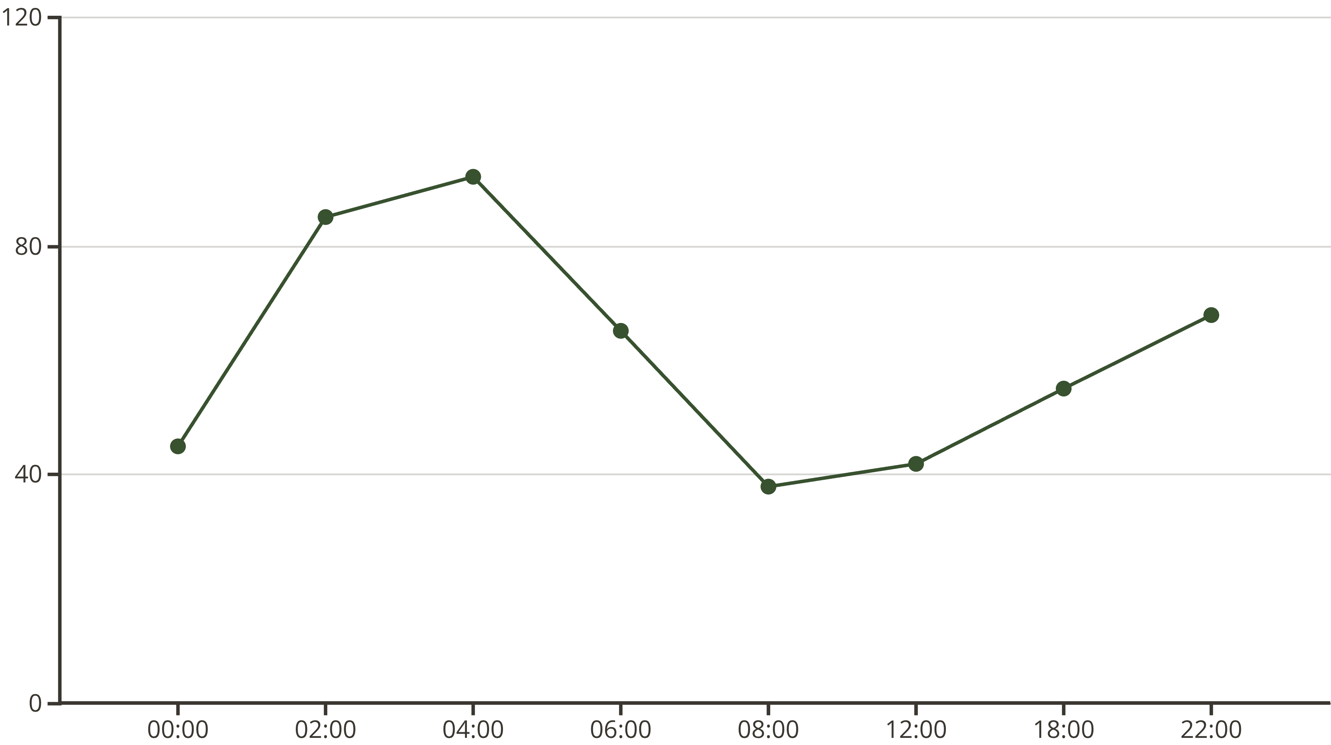
Patrones Temporales Críticos
Análisis de 2 millones de publicaciones en SuicideWatch revelan picos entre las 2:00-5:00 horas, precediendo momentos de mayor riesgo de intento.
Los lunes muestran mayor actividad.

Slide 44

Inteligencia Artificial y Detección
01
02
Redes Neuronales
Alta Precisión
Modelos como BERT y RoBERTa analizan patrones complejos en lenguaje y comportamiento.
Diferencian usuarios con depresión o ideación suicida con exactitud superior al análisis humano.
03
Señales Sutiles
Detectan indicadores que escapan a la observación clínica tradicional.

Slide 45
Desafíos de los Modelos Algorítmicos
Limitación de Plataforma
Desbalance de Clases
Mayoría de estudios basados en una sola red social limita generalización.
Pocas muestras de ideación suicida dificultan el entrenamiento preciso.
Adaptación Individual
Consideraciones Éticas
Se requieren estrategias para ajustar modelos a usuarios nuevos.
Privacidad, consentimiento y riesgo de falsos positivos.

Slide 46

El Efecto Papageno
Mensajes de Esperanza
La exposición a testimonios de personas que superaron crisis suicidas tiene efectos preventivos. Los usuarios se sienten acompañados y perciben que es posible atravesar la crisis.
Influenciadores que promueven salud mental y narrativas de recuperación contrarrestan contenidos dañinos.

Slide 47

Preguntas Terapéuticas: Uso y Experiencia
¿Cuánto tiempo pasas en redes sociales y cómo te sientes después de usarlas?
¿Hay momentos del día en los que sientes más necesidad de conectarte? ¿Qué sucede en tu estado de ánimo en esas horas?
Estas preguntas exploran el uso intensivo y las variaciones diurnas asociadas a mayor riesgo, respetando la privacidad del paciente.

Slide 48
Preguntas Terapéuticas: Contenido e Interacciones
Comparación Social
Tipo de Contenido
¿Cómo te afectan las publicaciones de otras personas? ¿Sueles compararte con lo que ves en redes?
¿Qué tipo de contenido te genera bienestar y cuál te genera angustia o tristeza?
Ciberacoso
Patrones de Publicación
¿Has recibido mensajes ofensivos o sufrido acoso en línea? ¿Cómo te han hecho sentir?
¿En qué momentos del día sueles escribir o revisar redes? ¿Coincide con dificultades para dormir?

Slide 49
Preguntas Terapéuticas: Lenguaje y Apoyo
Análisis Lingüístico
Fuentes de Apoyo
Autocuidado Digital
Si revisamos juntos algunas de tus publicaciones recientes, ¿qué palabras o expresiones resaltan?
¿Sigues a personas que hablan de superar crisis y salud mental?
¿Con quién compartes tus publicaciones? ¿Te preocupa cómo podrían interpretarlas?
¿Has compartido o te ha ayudado leer testimonios de otros con experiencias similares?
¿Cuánto hablas de ti mismo usando "yo"? ¿Detectas uso de palabras negativas?
¿Has pensado en limitar el tiempo en redes?

Slide 50


Consideraciones Éticas Fundamentales
Privacidad
Sesgos Culturales
Juicio Clínico
El monitoreo no consentido viola la privacidad y genera desconfianza. Siempre requiere autorización explícita.
La interpretación de patrones lingüísticos puede tener sesgos idiomáticos o culturales significativos.
Las herramientas automáticas complementan pero no reemplazan la evaluación presencial profesional.
Los algoritmos presentan tasas de error y la extrapolación entre plataformas es limitada. El contexto digital de cada persona debe considerarse individualmente.

Slide 51

Conclusiones
El comportamiento en redes sociales proporciona indicadores significativos para el diagnóstico temprano del riesgo suicida. Los patrones lingüísticos, temporales y de interacción pueden detectarse mediante algoritmos de NLP con alta precisión.
La integración clínica exige formular preguntas terapéuticas que exploren experiencias digitales desde el respeto y la colaboración. Con uso reflexivo y apoyo profesional, las redes sociales pueden convertirse en herramientas valiosas para la prevención del suicidio.
2M
85%
Publicaciones Analizadas
Precisión Algorítmica
En estudios de detección de riesgo suicida
En modelos de aprendizaje automático avanzados

Slide 52
Referencias Bibliográficas
Joiner, T. (2005)
Klonsky, E. D., & May, A. M. (2015)
Why People Die by Suicide. Harvard University Press. Obra fundacional de la Teoría Interpersonal del Suicidio.
The Three-Step Theory (3ST): A new theory of suicide rooted in the "ideation-to-action" framework. International Journal of Cognitive Therapy, 8(2), 114-129.
Van Orden, K. A., et al. (2010)
O'Connor, R. C., & Kirtley, O. J. (2018)
The interpersonal theory of suicide. Psychological Review, 117(2), 575-600. Revisión comprehensiva del modelo IPTS.
The integrated motivational-volitional model of suicidal behaviour. Philosophical Transactions of the Royal Society B, 373(1754).
Gálvez, J. F., & Miranda, R. (2021)
Lewis, S. P., et al. (2019)
Psicología postbiográfica y esperanza radical en la intervención suicida. Revista de Psicoterapia, 32(118), 45-67.
Recent developments in understanding and managing self-harm and suicidal ideation. Current Opinion in Psychology, 27, 58-63.
Estas referencias constituyen la base teórica y empírica para la comprensión contemporánea del fenómeno suicida, integrando perspectivas interpersonales, cognitivas y existenciales en un marco clínico aplicable.

